Slide 1

Internet de las Cosas: Arduino & Rapsberry TG1

Slide 2

Grupo 6
DAVID MORENO MORENO
FERNANDO DONAIRE GARCÍA
SORIN GAVRIELA
DESARROLLO TECNOLOGÍAS EMERGENTES
GRADO SISTEMAS DE LA INFORMACIÓN
2015/2016

Slide 3
3. Fuentes de información
(documentos)

Slide 4
3.2 Fuentes sobre Arduino

Slide 5
3.2.1 Fuente de información 1 sobre Arduino
https://www.arduino.cc/
Página web oficial de las tarjetas Arduino. En ella se puede encontrar de todo, desde una tienda online para poder comparar las tarjetas y sus componentes hasta tutoriales y referencias para poder aprender a usarla, también posee un foro de consulta y un blog sobre noticias.

Slide 6
3.2.2 Fuente de información 2 sobre la Arduino
http://www.xataka.com/especiales/guia-del-arduinomaniaco-todo-lo-que-necesitas-saber-sobre-arduino
Página web, “Xataka”, que sirve como guía para saber sobre Arduino. Se habla sobre qué es exactamente Arduino, el software Arduino, el hardware Arduino y para qué sirve Arduino.

Slide 7
3.2.3 Fuente de información 3 sobre Arduino
http://comohacer.eu/analisis-comparativo-placas-arduino-oficiales-compatibles/
Página web, “ComoHacer.eu ¿Inventamos juntos?”, donde se realiza un análisis comparativo de las placas Arduino (oficiales y compatibles).

Slide 8
3.2.4 Fuente de información 4 sobre Arduino
http://rua.ua.es/dspace/bitstream/10045/11833/1/arduino.pdf
Página web, “Manual de Arduino” (Jorge Pomares Baeza, Grupo de Innovación Educativa en Automática, Universidad de Alicante), donde se describen las características básicas de la placa Arduino y se muestran sus principales consideraciones para realizar su programación.

Slide 9
3.2.5 Fuente de información 5 sobre Arduino
http://www3.gobiernodecanarias.org/medusa/ecoblog/ralvgon/files/2013/05/Caracter%C3%ADsticas-Arduino.pdf
Página web, del Gobierno de Canarias (España), donde se muestran las características técnicas del Arduino UNO.

Slide 10
4. Fuentes de información
(cursos no gratuitos)

Slide 11
4.1 Cursos no gratuitos sobre Internet de las Cosas

Slide 12
4.1.1 Curso no gratuito 1 sobre el Internet de las Cosas
https://es.coursera.org/specializations/iot
Curso sobre Internet de las Cosas impartido por “Coursera” (brinda acceso universal a la mejor educación del mundo, al asociarse con las mejores universidades y organizaciones, para ofrecer cursos en línea. Para este curso se ha unido con la Universidad de San Diego (UC San Diego)), en inglés.

Slide 13
4.1.1 Curso no gratuito 1 sobre el Internet de las Cosas
El curso trata sobre “Build Your Own Internet of Things” (Construir Tu Propio Internet de las Cosas).
“Internet de las Cosas: ¿Cómo llegamos aquí?” - 2 sem, 2/3 h/sem.
“Internet de las Cosas: Estableciendo tu Plataforma de Desarrollo DragonBoard™” - 10 sem.

Slide 14
4.1.1 Curso no gratuito 1 sobre el Internet de las Cosas
“Internet de las Cosas: Sensibilidad y Actuación de Dispositivos” - 6 sem, 3/5 h/sem.
“Internet de las Cosas: Tecnologías de la Comunicación” - 4 sem, 1 h/sem.
“Internet de las Cosas: Tecnologías Multimedia”, 3 sem, 1/2 h/sem.

Slide 15
4.1.1 Curso no gratuito 1 sobre el Internet de las Cosas
“Proyecto de Internet de las Cosas: Construir un Sistema de Vigilancia Móvil”.
Se requiere alguna experiencia relacionada.
Cada curso se puede realizar por separado, pero hasta no completar todos y el proyecto final, no se obtiene el certificado.

Slide 16
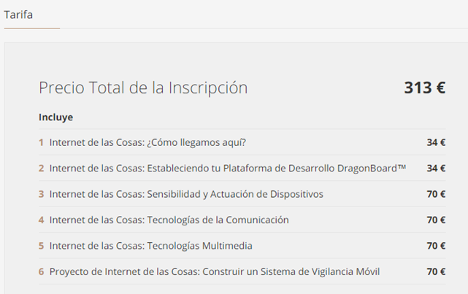
4.1.1 Curso no gratuito 1 sobre el Internet de las Cosas

Slide 17
4.1.2 Curso no gratuito 2 sobre el Internet de las Cosas
https://es.coursera.org/specializations/iot
Curso sobre Internet de las Cosas impartido por “Coursera”. Para este curso se ha unido con la Universidad Irvine de California (UCI), centrada en la informática y los sistemas de información), en inglés.

Slide 18
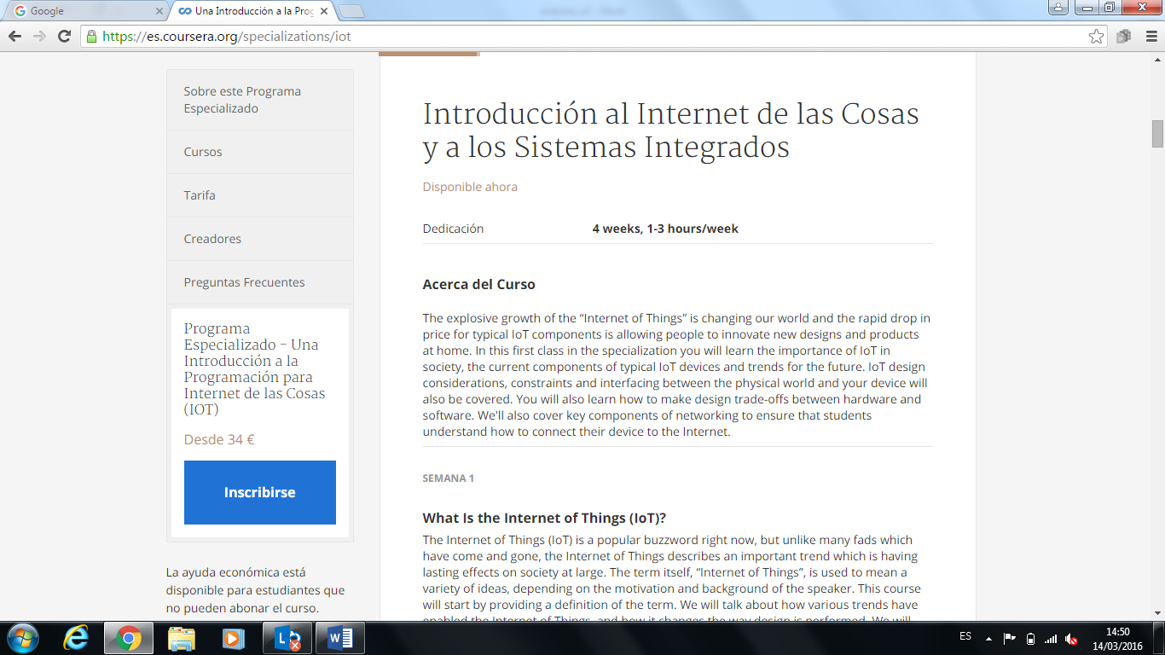
4.1.2 Curso no gratuito 2 sobre el Internet de las Cosas
El curso trata sobre la programación para el Internet de las Cosas.
Duración: 4 sem, 1/3 h/sem.

Slide 19
4.1.3 Curso no gratuito 3 sobre Internet de las Cosas
https://academy.itu.int/courses//auth/joomdle/pluginfile_joomdle.php?file=/89677/course/summary/16758-Informacion%20curso-Internet%20de%20las%20Cosas.pdf
Curso realizado por Centro de Excelencia de la UIT para la Región de las Américas y Centro de Capacitación en Alta Tecnología para Latinoamérica y el Caribe (CCAT-LAT).

Slide 20
4.1.3 Curso no gratuito 3 sobre Internet de las Cosas
Título del curso: “Internet de las Cosas: Introducción para inmigrantes digitales”.
Es un curso a distancia (online) en línea desde el 23 de mayo hasta el 17 de junio del 2016, a través de la plataforma ITU Academy (Moodle) y fecha límite del registro es el 13 de mayo de 2016.

Slide 21
4.1.3 Curso no gratuito 3 sobre Internet de las Cosas
Dirigido todas las personas interesadas en aprender los conceptos relacionados al “Internet de las cosas” y a todos que se enmarcan en la definición de inmigrantes digitales, es decir, aquellas personas que se ven en la necesidad de adaptarse mejor al mundo de la tecnología.

Slide 22
4.1.3 Curso no gratuito 3 sobre Internet de las Cosas
Objetivo: brindar conceptos de telecomunicaciones, Internet y conectividad, comprender la interacción entre el mundo físico y el mundo virtual, comprender la interacción de los dispositivos de Internet de las cosas a través de las redes e Internet y despertar el interés en un mundo interconectado que crece de manera exponencial.

Slide 23
4.2 Cursos no gratuitos sobre Arduino

Slide 24
4.2.1 Curso no gratuito 1 sobre Arduino
http://www.studioseed.net/education/courses/open-hardware/arduino/
Curso Arduino impartido por “SEED STUDIO” (Intersection of Architecture, Objects, Humans and Technology)
30 h. (Presenciales o por vídeo conferencia).
3 módulos de 10 horas cada uno.

Slide 25
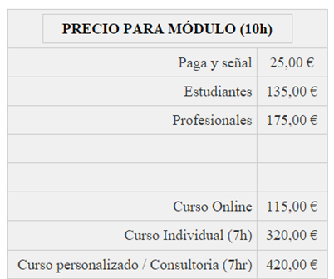
4.2.1 Curso no gratuito 1 sobre Arduino
Dirigido a: Arquitectos, diseñadores industriales, artistas, ingenieros industriales, para un mínimo de 3 personas y un máximo de 10 personas.

Slide 26
4.2.2 Curso no gratuito 2 sobre Arduino
https://sindormir.net/curso-arduino-basico
Curso Arduino, impartido por “Sindormir.net” (empresa que crea un espacio para la formación y desarrollo de innovación comprometido con las nuevas tecnologías).

Slide 27
4.2.2 Curso no gratuito 2 sobre Arduino
Dar a conocer los mecanismos de programación de la placa Arduino, sus principales características, usos y aplicaciones.
8 sesiones, con una duración total del curso de 24 horas.
Grupos de 8 personas como máximo y el mínimo de 4.

Slide 28
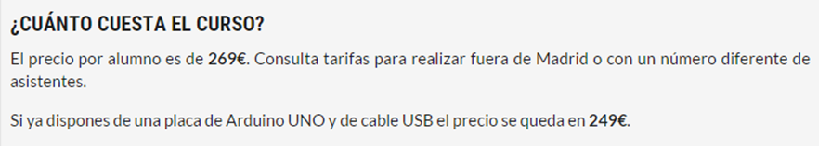
4.2.2 Curso no gratuito 2 sobre Arduino

Slide 29
4.2.3 Curso no gratuito 3 sobre Arduino
http://www.educacionit.com/curso-de-arduino
Curso Arduino, impartido por “EducaciónIT” (servicios de capacitación en las principales tecnologías de la información. Su oferta de formación se encuentra orientada al desarrollo profesional buscando potenciar las habilidades personales de los alumnos. Empresa certificada ISO 9001).

Slide 30
4.2.3 Curso no gratuito 3 sobre Arduino
El curso puede ser presencial o a distancia.
Formar desarrolladores brindando herramientas teóricas y prácticas en los campos de la programación y la electrónica que permitan entender esta tecnología, aplicarla, construirla, integrarla para la construcción de soluciones de sistemas embebidos en la áreas de robótica y domótica.

Slide 31
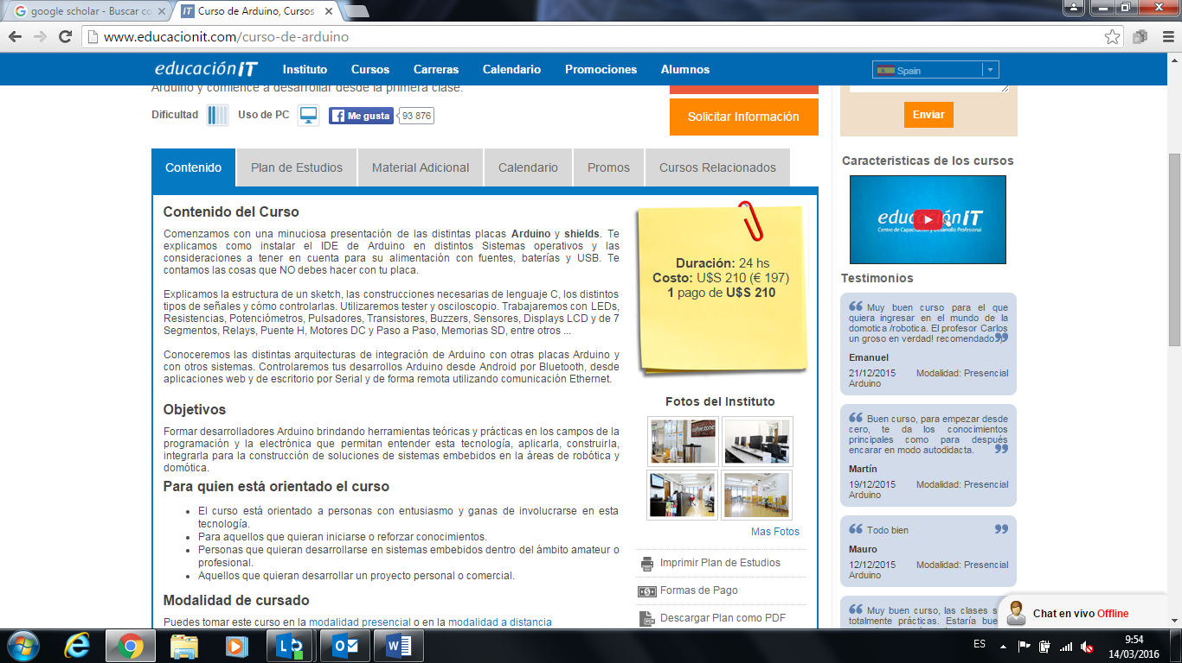
4.2.3 Curso no gratuito 3 sobre Arduino
El curso dura 24 horas.

Slide 32
4.2.4 Curso no gratuito 4 sobre Arduino
http://www.kiwibot.es/curso_kiwibot/
Impartido por “KiwiBot” (en Sevilla). Dar a conocer los mecanismos de programación de la placa Arduino, sus principales características, usos y aplicaciones adaptando el temario y las horas para realizarse en 5 sesiones, el curso dura 15 horas. Se debe realizar de manera presencial, impartido por 2 profesores. El máximo son 15 plazas.

Slide 33
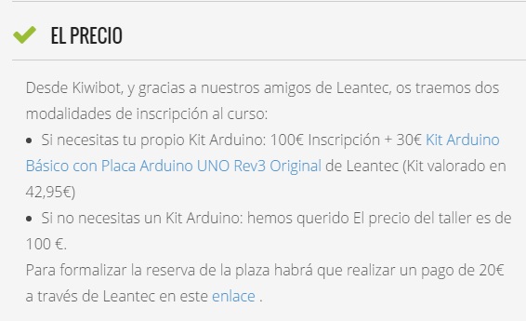
4.2.4 Curso no gratuito 4 sobre Arduino

Slide 34
4.2.5 Curso no gratuito 5 sobre Arduino
http://www.microelectronicos.com/shopexd.asp?id=925
Página web, “MicroElectrónicos” (curso básico de Arduino, clases grabadas de seminario online, realizado desde California (USA), para Latinoamérica).

Slide 35
4.2.5 Curso no gratuito 5 sobre Arduino
Impartido online (grabado) vía webcasting por Internet.
Dirigido a: entusiastas de la tecnología con o sin conocimientos previos de electrónica, estudiantes, profesores, desarrolladores de software, etc.
El curso está dividido en 5 sesiones de 3 horas cada una (incluido un breve receso de 15min).

Slide 36
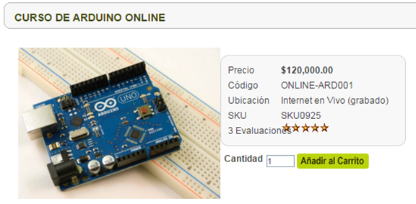
4.2.5 Curso no gratuito 5 sobre Arduino

Slide 37
5. Fuentes de información
(cursos gratuitos)

Slide 38
5.2 Cursos gratuitos sobre Arduino

Slide 39
5.2.1 Curso gratuito 1 sobre Arduino
https://www.arduino.cc/en/Tutorial/HomePage
Página oficial de las tarjetas Arduino. Posee una sección de aprendizaje donde se puede encontrar tutoriales y referencias para aprender a usarla, también posee un foro de consulta, donde se pueden exponer dudas, que son contestadas.

Slide 40
5.2.2 Curso gratuito 2 sobre Arduino
http://www.luisllamas.es/tutoriales-de-arduino/
En la página web de Luis Llamas, Ingeniero Industrial experto en ingeniería, informática y diseño, se encuentra una recopilación de tutoriales, desde nivel básico para explicar lo que es hasta cursos avanzados para programar código compatible usando el entorno Eclipse.

Slide 41
5.2.3 Curso gratuito 3 sobre Arduino
http://www.prometec.net/indice-tutoriales/
Página web, “Promtec” donde se localizan tutoriales bien estructurados y completos. Se empieza por una introducción que no requiere conocimientos previos y se termina montando un robot con tracción 4x4.

Slide 42
5.2.4 Curso gratuito 4 sobre Arduino
https://codigofacilito.com/courses/Arduino
Página web, “CódigoFacilito”, donde tienen números cursos, de diferentes tecnologías. En la sección de Arduino se localizan 15 cursos, los cuales se dividen e imparte en vídeos explicativos.

Slide 43
5.2.4 Curso gratuito 4 sobre Arduino
¿Qué es Arduino? Introducción
Instalar Arduino, Hola Mundo y Hacer parpadear un led
Conceptos básicos de electrónica, ley de Ohm y la analogía del agua
Arduino livestream con @Manuelordunio
Botones
Voltajes analógicos y PWM
Comunicación Serial
Temperatura
Debounce
Display led de 7 segundos
Ping
Servomotores
Stand-alone
Teclado
Sensor PIR – Encender un foco
Giro Motor CD.

Slide 44
5.2.5 Curso gratuito 5 sobre Arduino
https://www.coursetalk.com/providers/skillshare/courses/introduction-to-arduino-creating-interactive-projects
Página web, “Coursetalk”, donde tiene un curso, en inglés, con el que se puede aprender a crear proyectos interactivos. Es bajo demanda, de modo que podemos unirnos a él sin estar atados a fechas fijas.

Slide 45
5.2.6 Curso gratuito 6 sobre Arduino
http://www.schoox.com/15372/starting-with-arduino/about
Página web, “SchooX”, donde tiene un curso, en inglés, de diez lecciones más un más un anexo con materiales para aprender todos los aspectos más técnicos de Arduino. Ideal para completar conocimientos desde un curso más básico.

Slide 46
7. Recursos para implementar las tecnologías

Slide 47
7.1 Recursos para Arduino

Slide 48
7.1.1 Recursos no gratuitos para implementar Arduino
https://store.arduino.cc/
Página oficial de las tarjetas Arduino. Aunque el software para poder implementar Arduino es gratuito y se puede descargar desde la propia página, también posee una tienda online para poder comparar las tarjetas, sus componentes y sus productos.

Slide 49
7.1.2 Recursos no gratuitos para implementar Arduino
http://www.cetronic.es/sqlcommerce/disenos/plantilla1/seccion/Catalogo.jsp?idIdioma=&idTienda=93&cPath=1339
Página web de una tienda de componentes electrónicos, “Cetronic”, situada en A-Coruña (España). En dicha página se pueden comprar placas, kits, componentes y sensores de Arduino.

Slide 50
7.1.3 Recursos no gratuitos para implementar Arduino
http://www.pccomponentes.com/arduino_componentes.html
Página web, “PcComponentes”, situada en Murcia (España), que se dedica a la venta online de informática. En dicha página se pueden comprar placas, kits compuestos,, componentes, sensores y pantallas.

Slide 51
7.1.4 Recursos no gratuitos para implementar Arduino
http://tienda.bricogeek.com/5-arduino
Página web, “BricoGeek”, que se dedica a la venta online de informática y es distribuidor oficial para España de Arduino. En dicha página se pueden comprar kits Arduino, modelos Arduino, componentes Arduino y LilyPad Wearables.

Slide 52
7.1.5 Recursos no gratuitos para implementar Arduino
http://www.ardumania.es/ardutienda/es/
Página web, “Ardumania”, la cual posee una sección llamada “Ardutienda” que ofrece los componentes y accesorios para realizar cualquier proyecto con Arduino a un precio razonable más gastos de envío. Vende: placas de Arduino, components, kits, robótica, miniboards y tinker.

Slide 53
8. Conclusiones

Slide 54
8. Conclusiones
En relación con los cursos no gratuitos sobre Internet en las Cosas, resulta complicado encontrarlos, debido a que hay muchas más cursos gratuitos que de pago. A demás, hay pocos cursos ya que estos se centran más en tecnologías específicas. Los cursos que más se centran en la tecnología en general son cursos universitarios.

Slide 55
8. Conclusiones
En cuanto a Arduino, se puede confirmar que tiene una gran influencia que tiene en el mundo del Internet de las Cosas, creando una gran comunidad.
Hay multitud de cursos, tanto gratuitos como de pago. Dichos cursos no se centran en una sección de personas en particular, sino que pueden realizarlos cualquier tipo de personas, incluso sin ningún conocimiento previo.

Slide 56
8. Conclusiones
También cabe decir, que Arduino es una gran compañía, una de las más grandes (si no la que más grande) por lo que numerosas tiendas tecnológicas venden sus productos. Aunque el software para implementarlo es gratuito, la placa y los demás componentes no.

